Slide 1
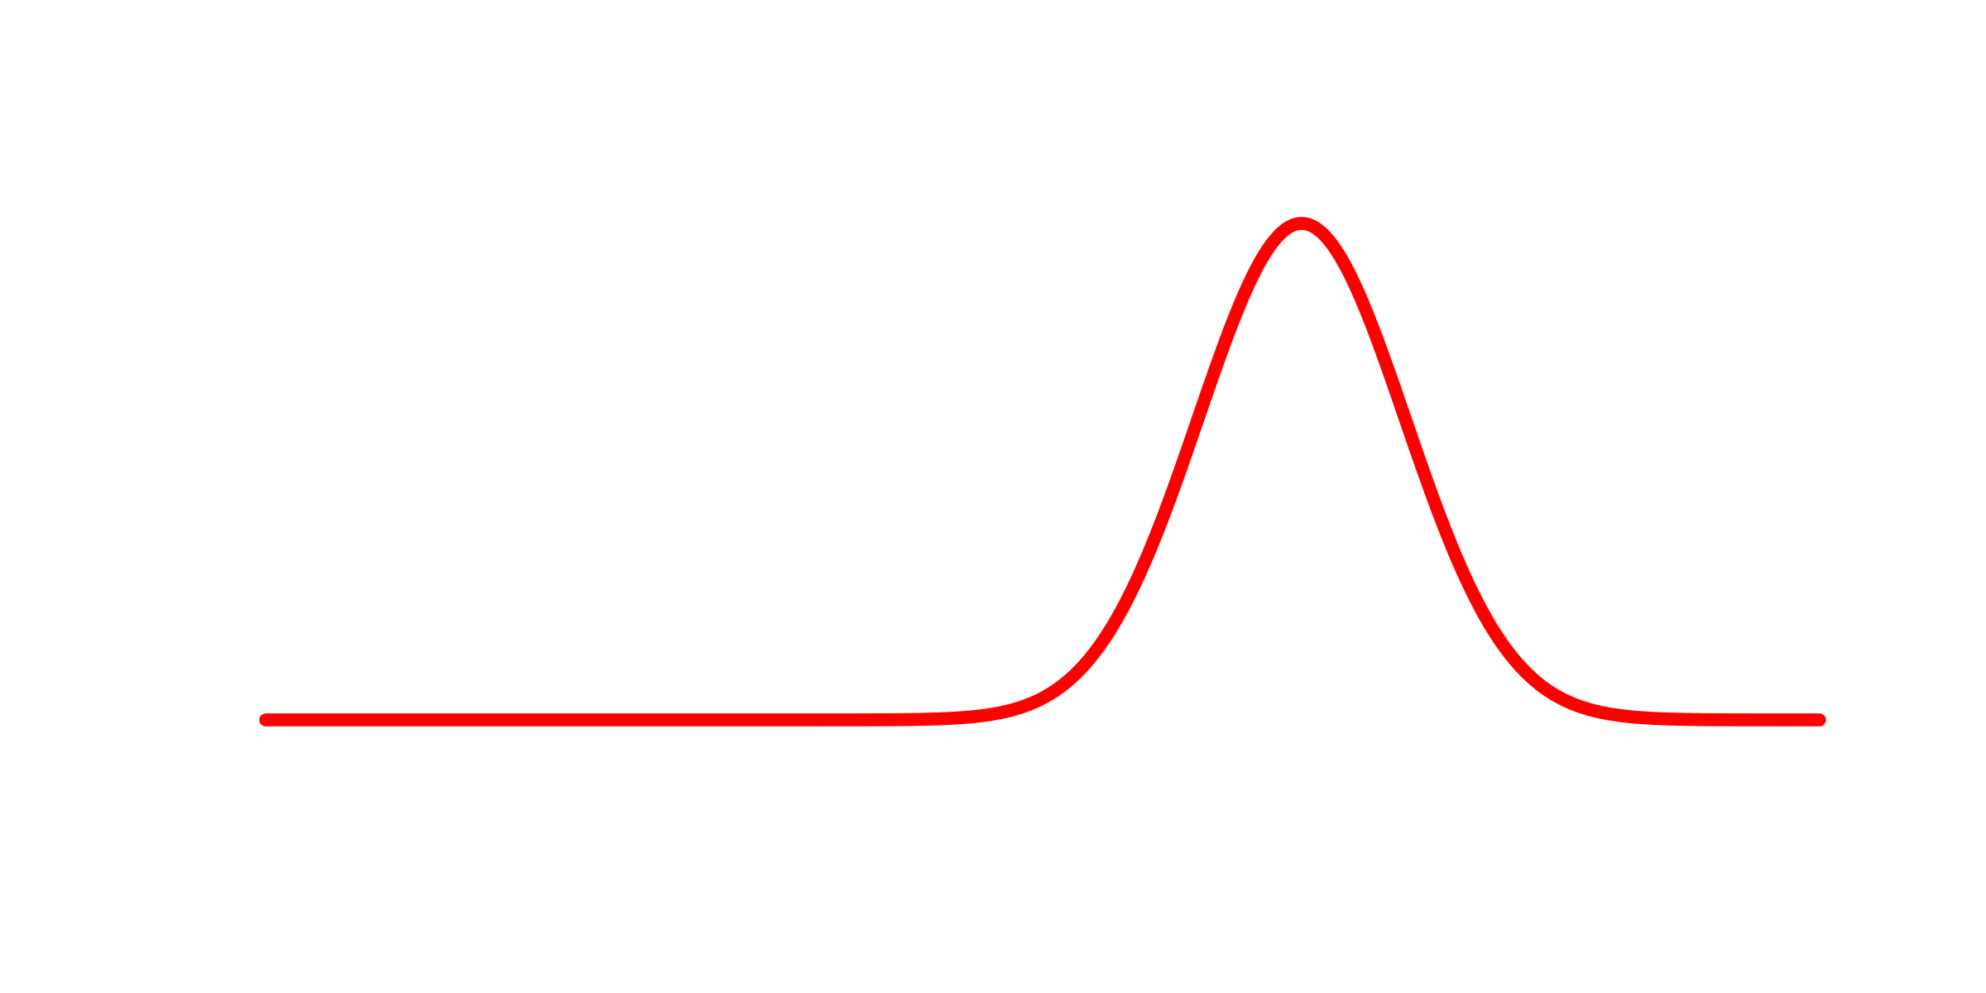
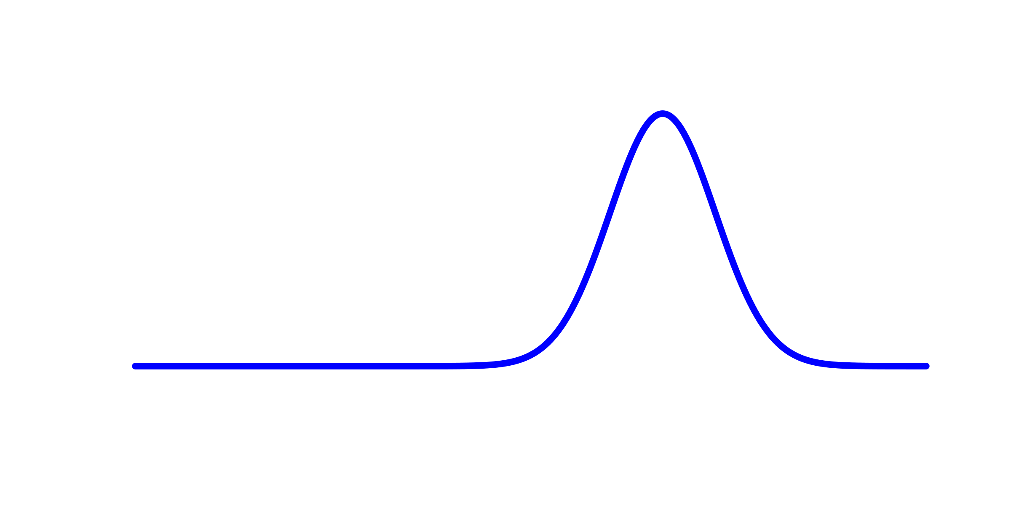
-200 ms
0 ms
200 ms
400 ms
600 ms

